Slide 1
引入：数据结构的概念
数据结构是在计算机中存储、组织数据的方式。小到变量、数组，大到线段树、平衡树，都是数据结构。
程序运行离不开数据结构，不同的数据结构又各有优劣和不同的特点，能够处理的问题各不相同，而根据具体问题选取合适的数据结构，可以大大提升程序的效率。所以，学习各种各样的数据结构是很有必要的。

Slide 2
目录
链表
双向链表、单向链表
栈
栈、单调栈、表达式问题
队列
队列、优先队列

Slide 3
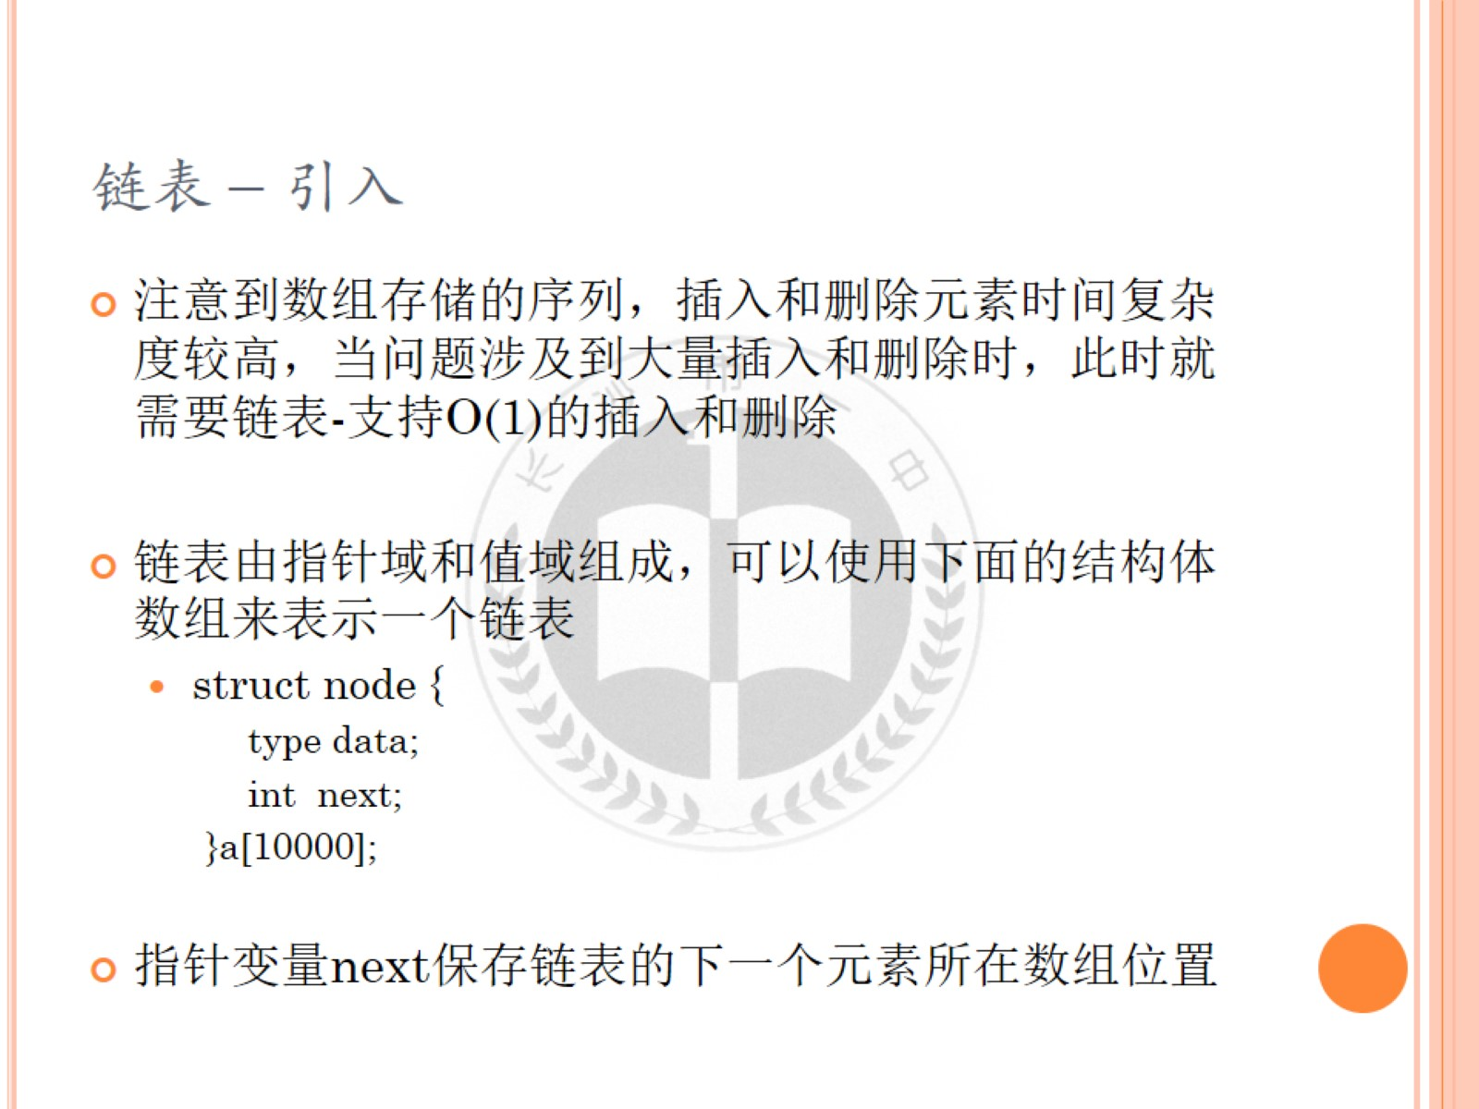
链表 – 引入

Slide 4
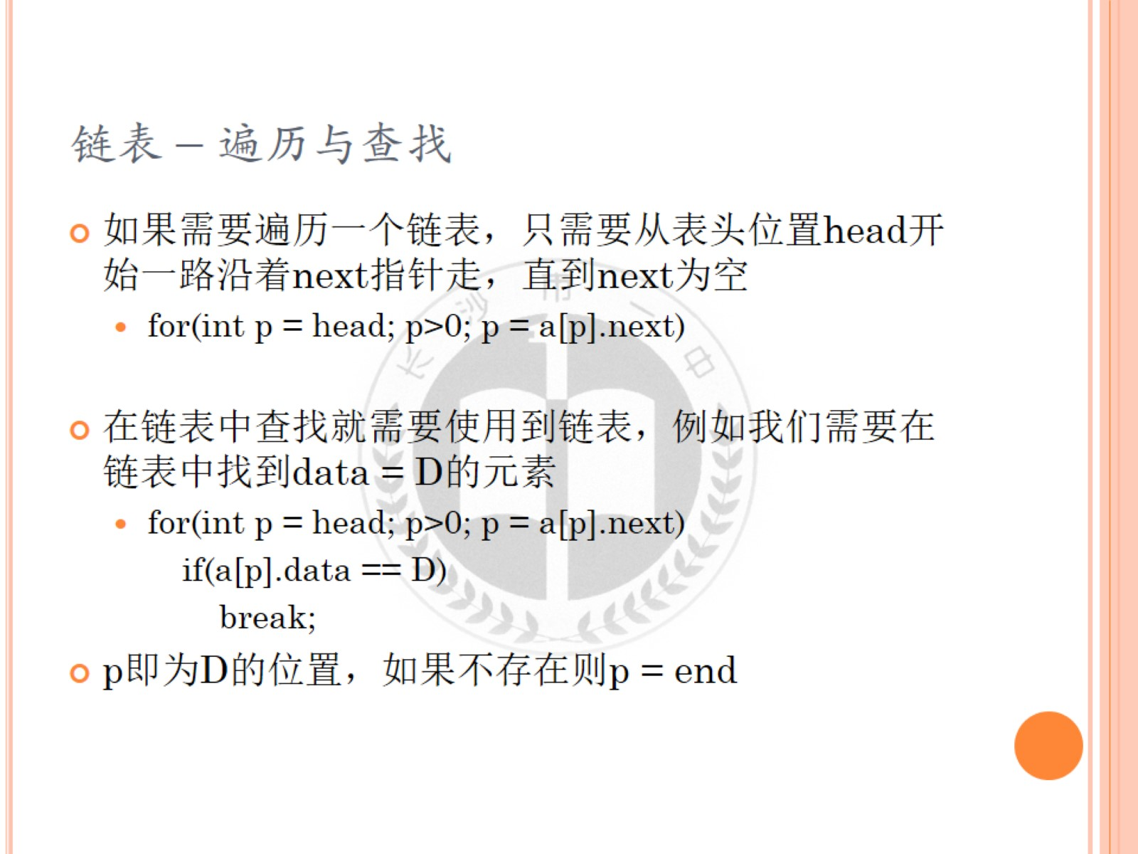
链表 – 遍历与查找

Slide 5
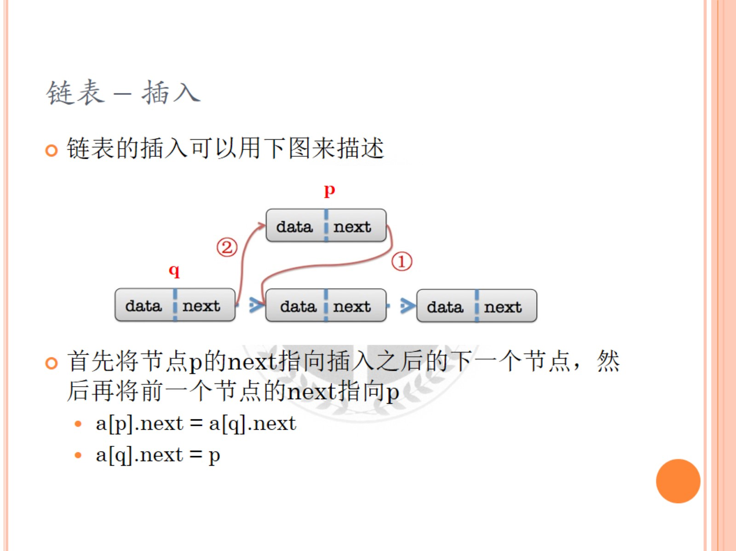
链表 – 插入

Slide 6
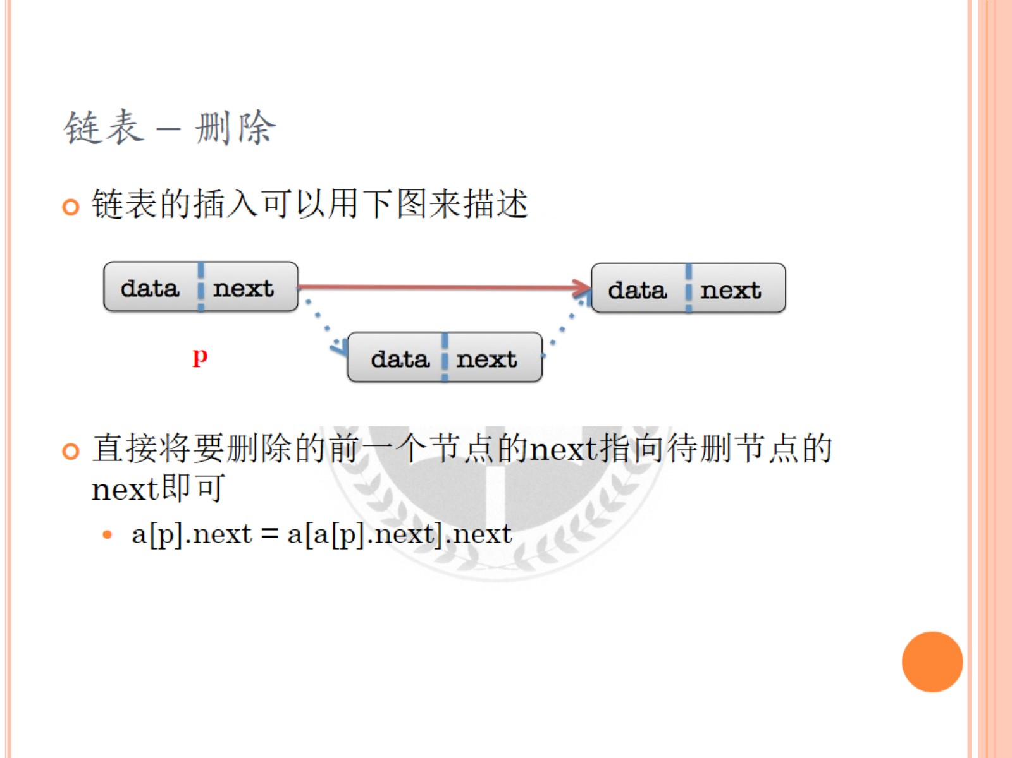
链表 – 删除

Slide 7
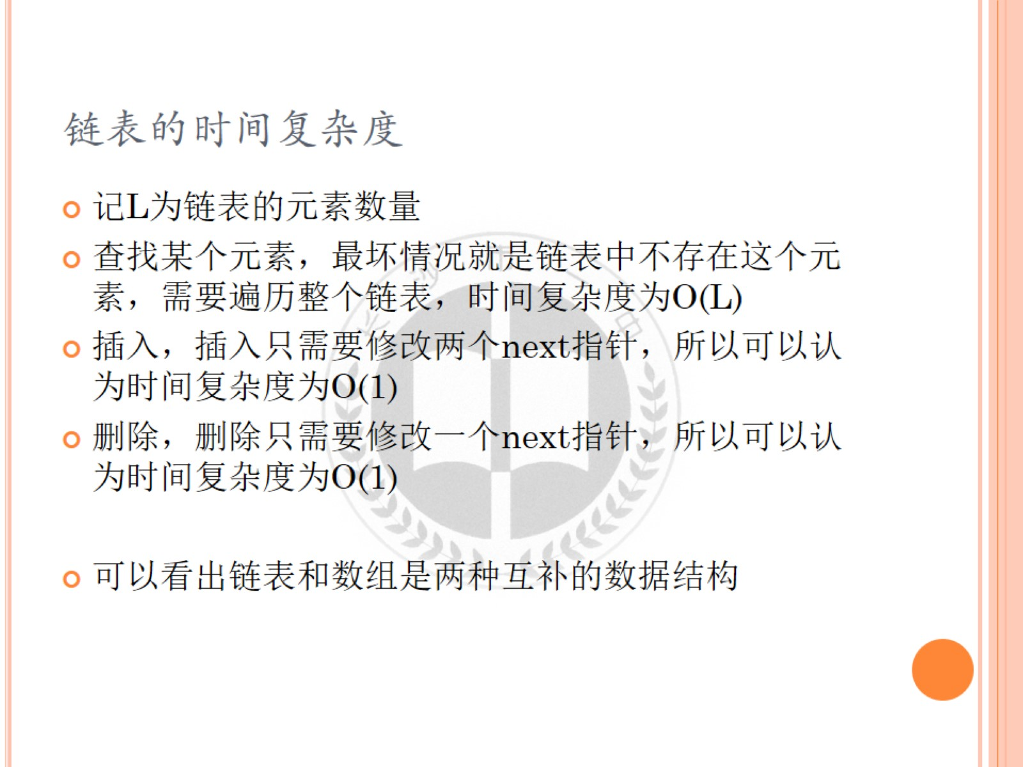
链表的时间复杂度

Slide 8
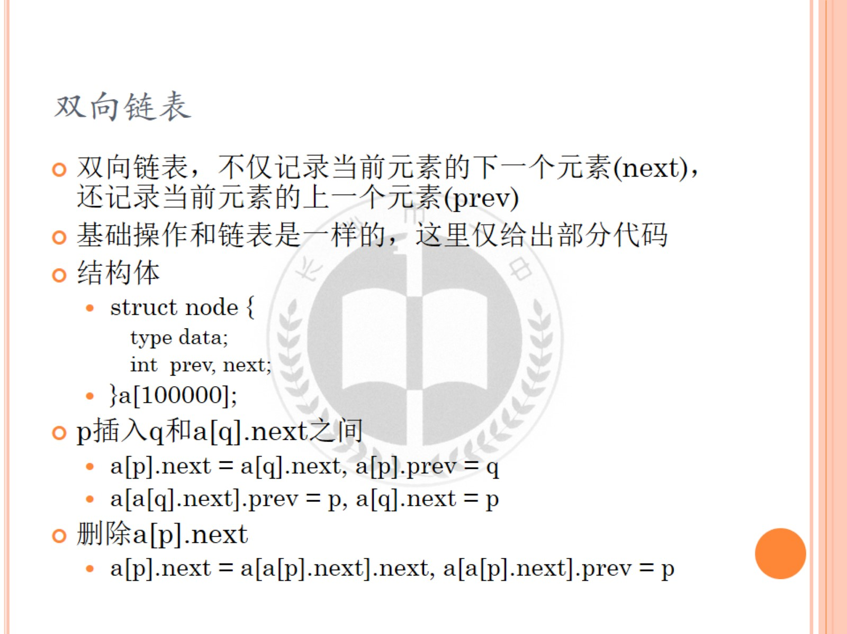
双向链表

Slide 9
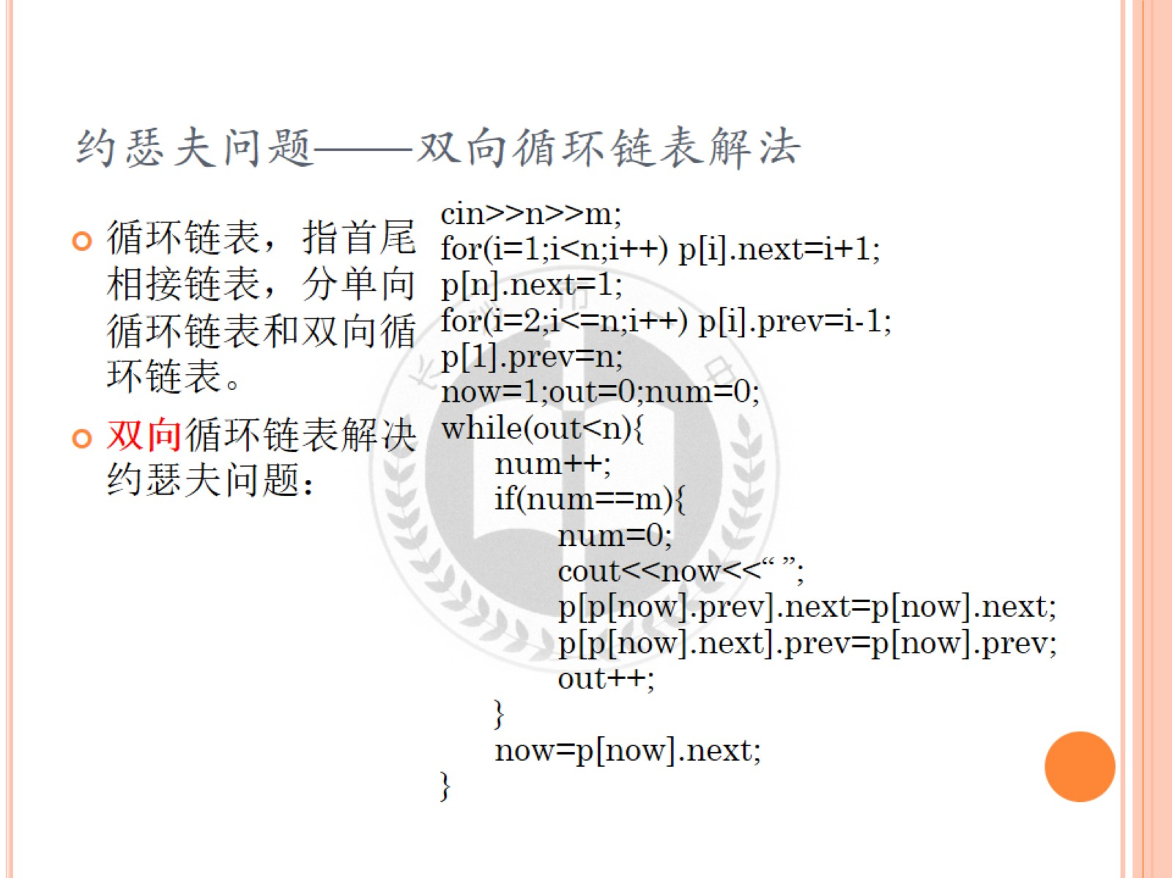
约瑟夫问题——双向循环链表解法

Slide 10
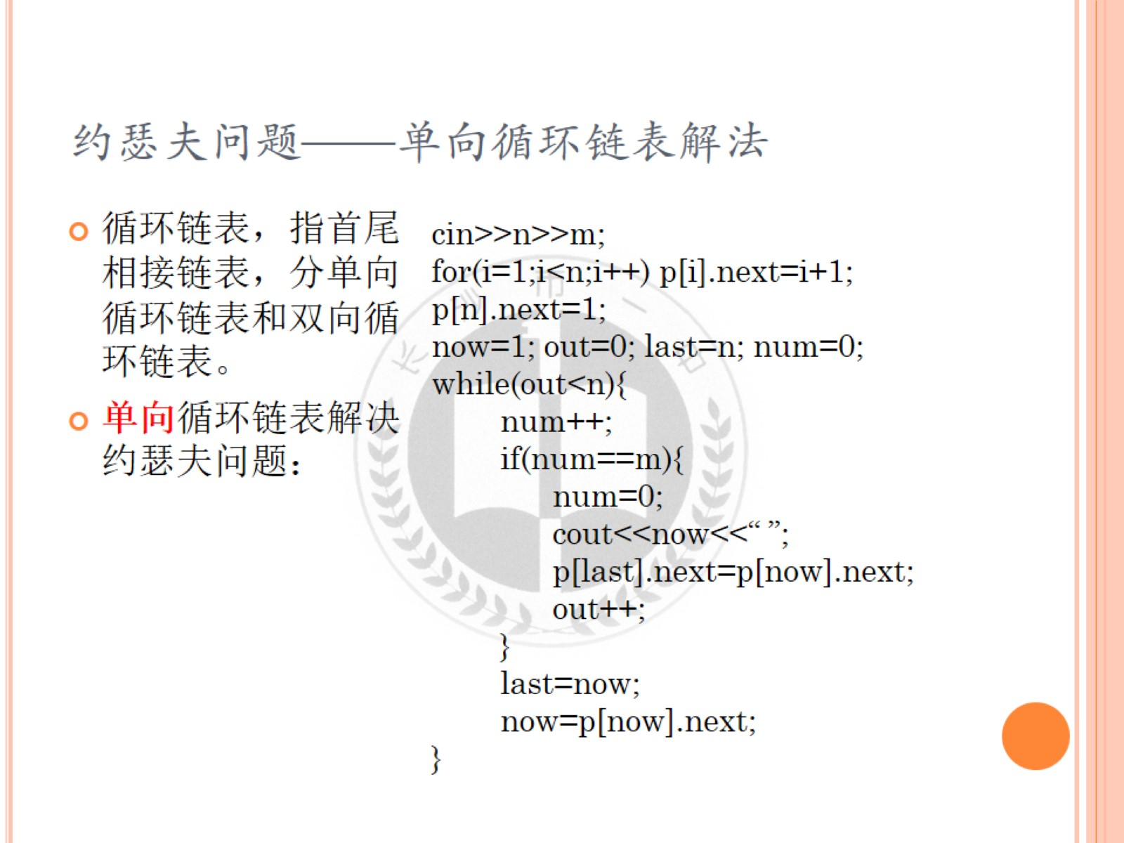
约瑟夫问题——单向循环链表解法

Slide 11
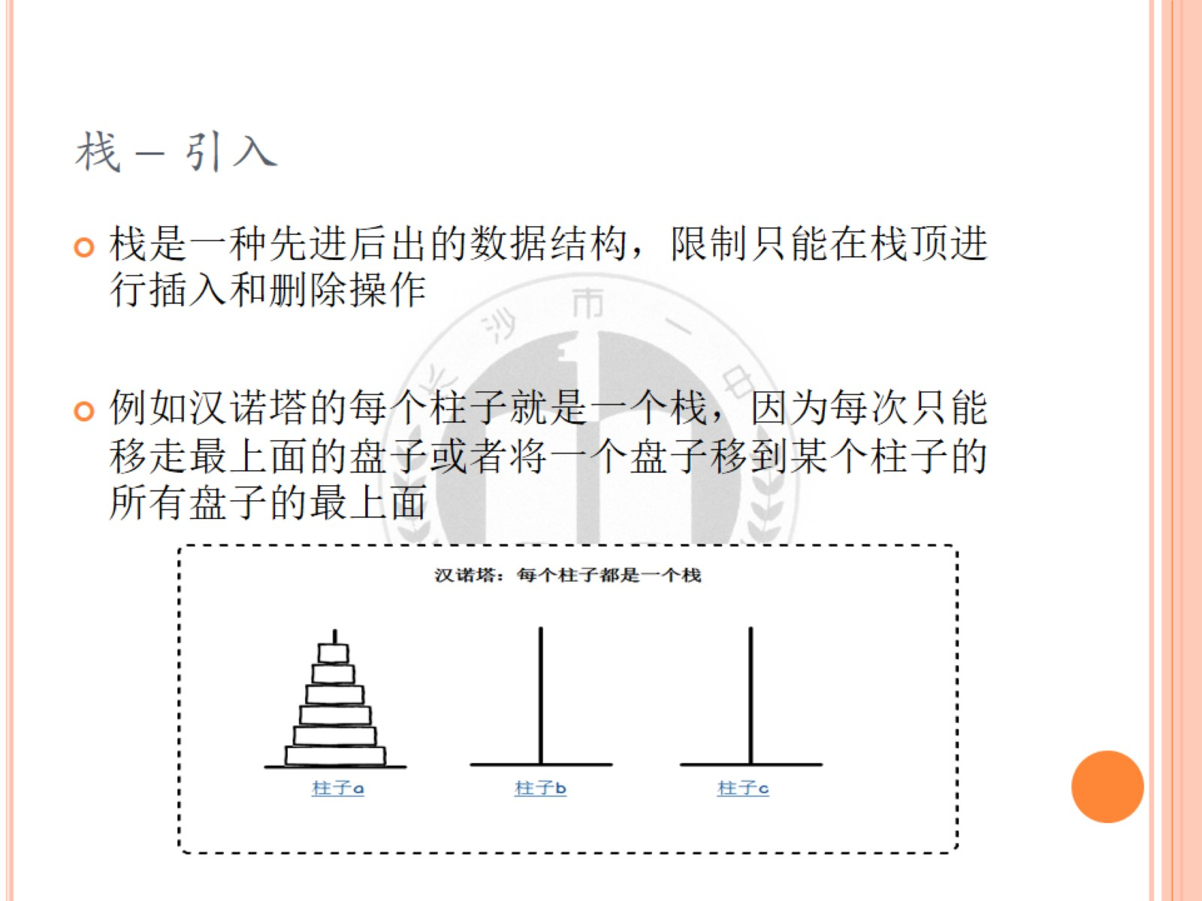
栈 – 引入

Slide 12
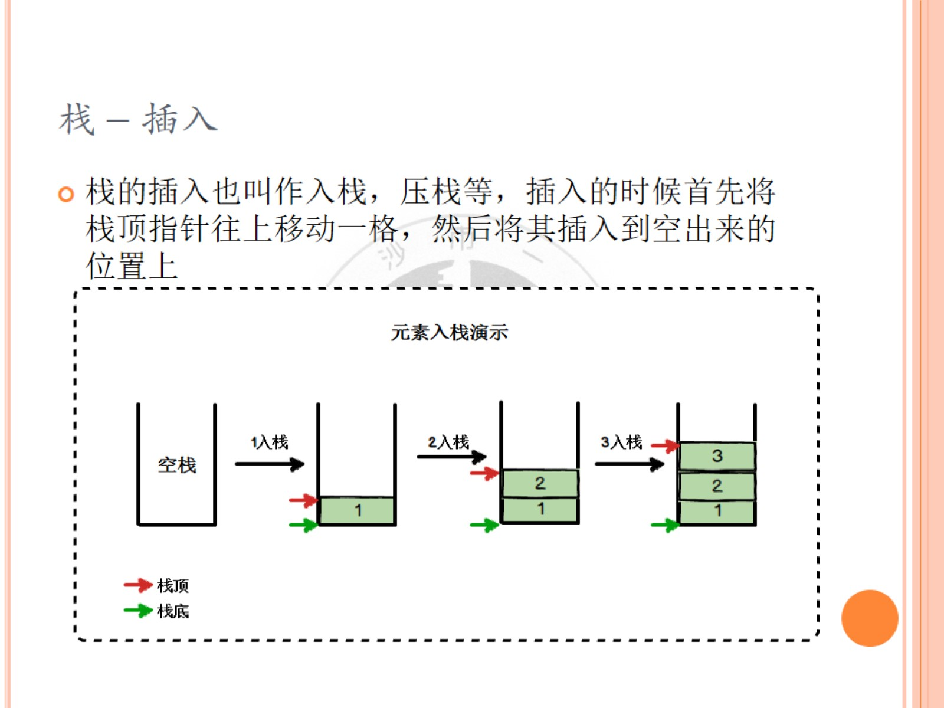
栈 – 插入

Slide 13
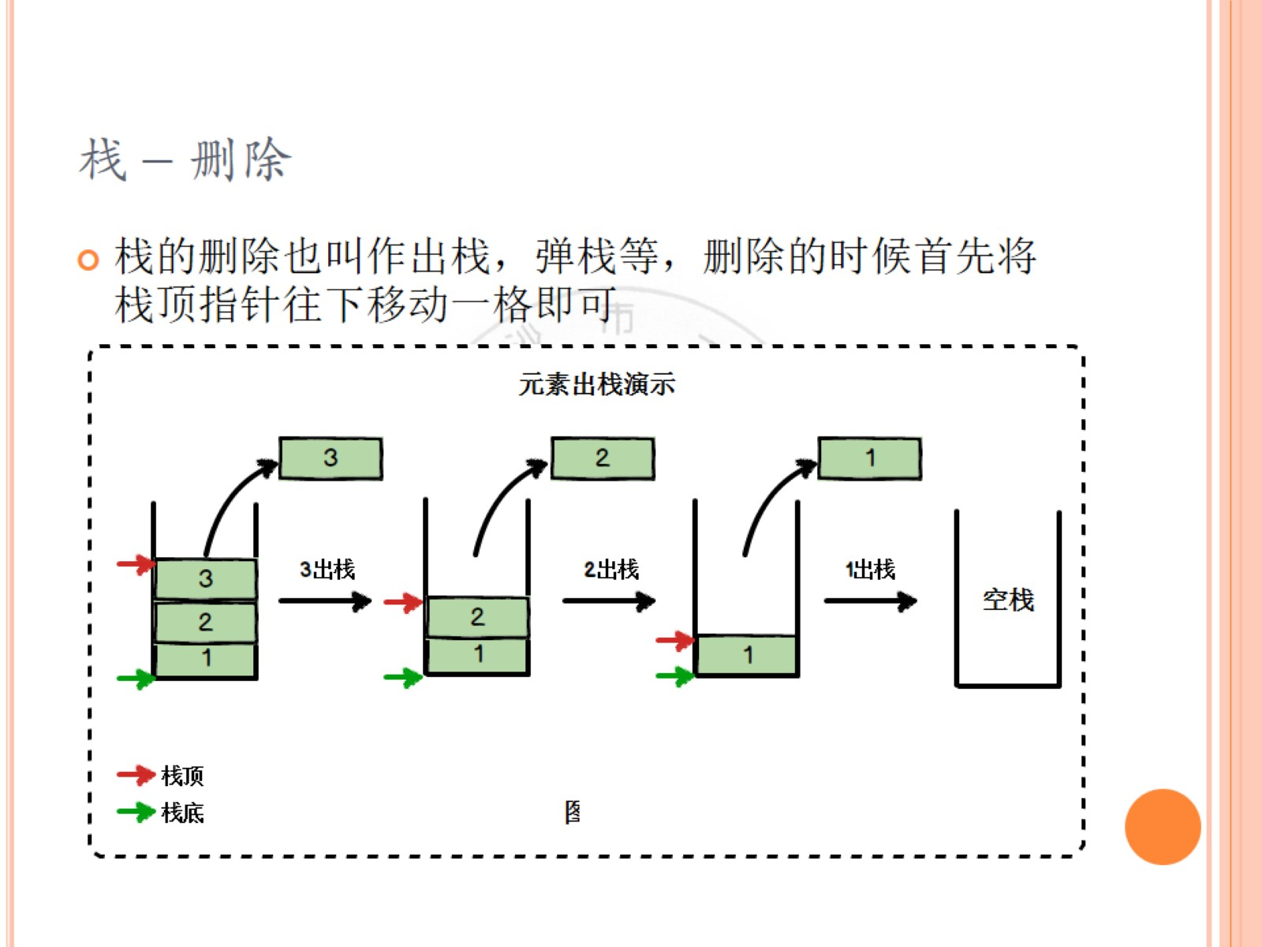
栈 – 删除

Slide 14
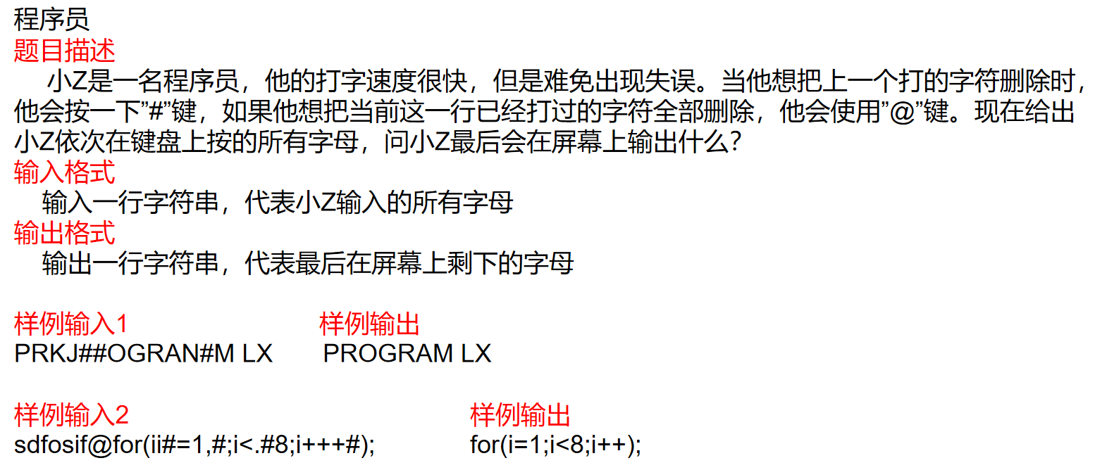
栈 – 应用 – 程序员
问题描述

Slide 15
栈 – 应用 – 程序员
我们把字符一个一个压入栈中，当遇到#的时候我们弹出一次栈。当遇到@的时候我们直接把栈清空(t=0)。
string s;
stack<char>st;
cin>>s;
for(int i=0;i<s.size();i++) {
if(s[i]==’#’)st.pop();
else if(s[i]==’@’) {
while(st.empty()==false)
st.pop(); }
else s.push(st[i]); }

Slide 16
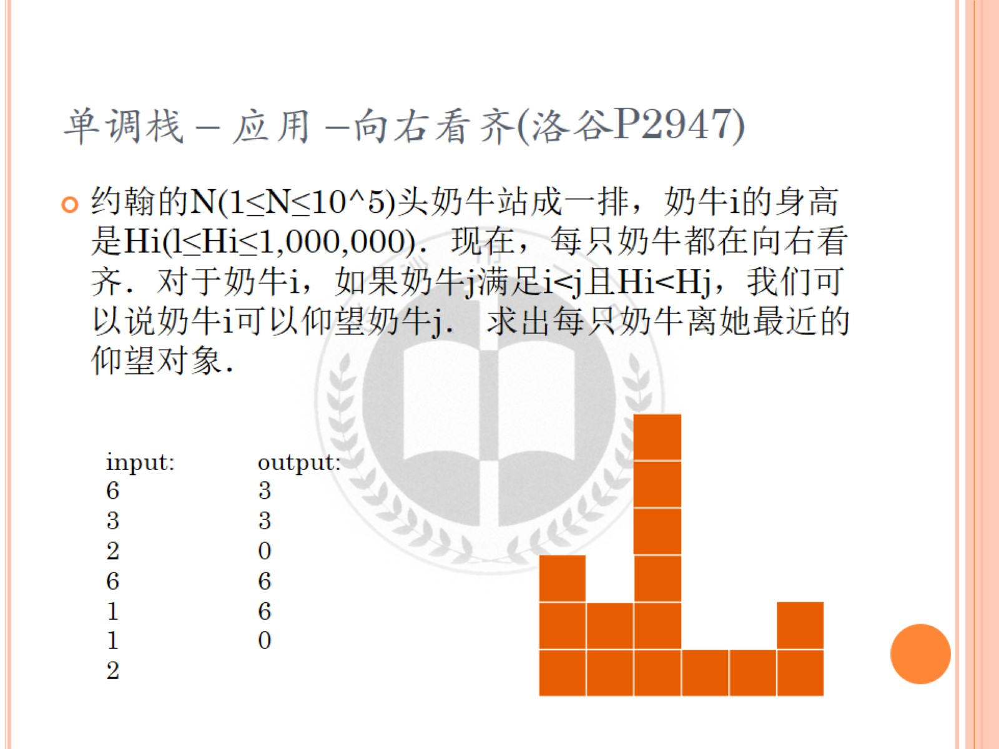
单调栈 – 应用 –向右看齐(洛谷P2947)

Slide 17
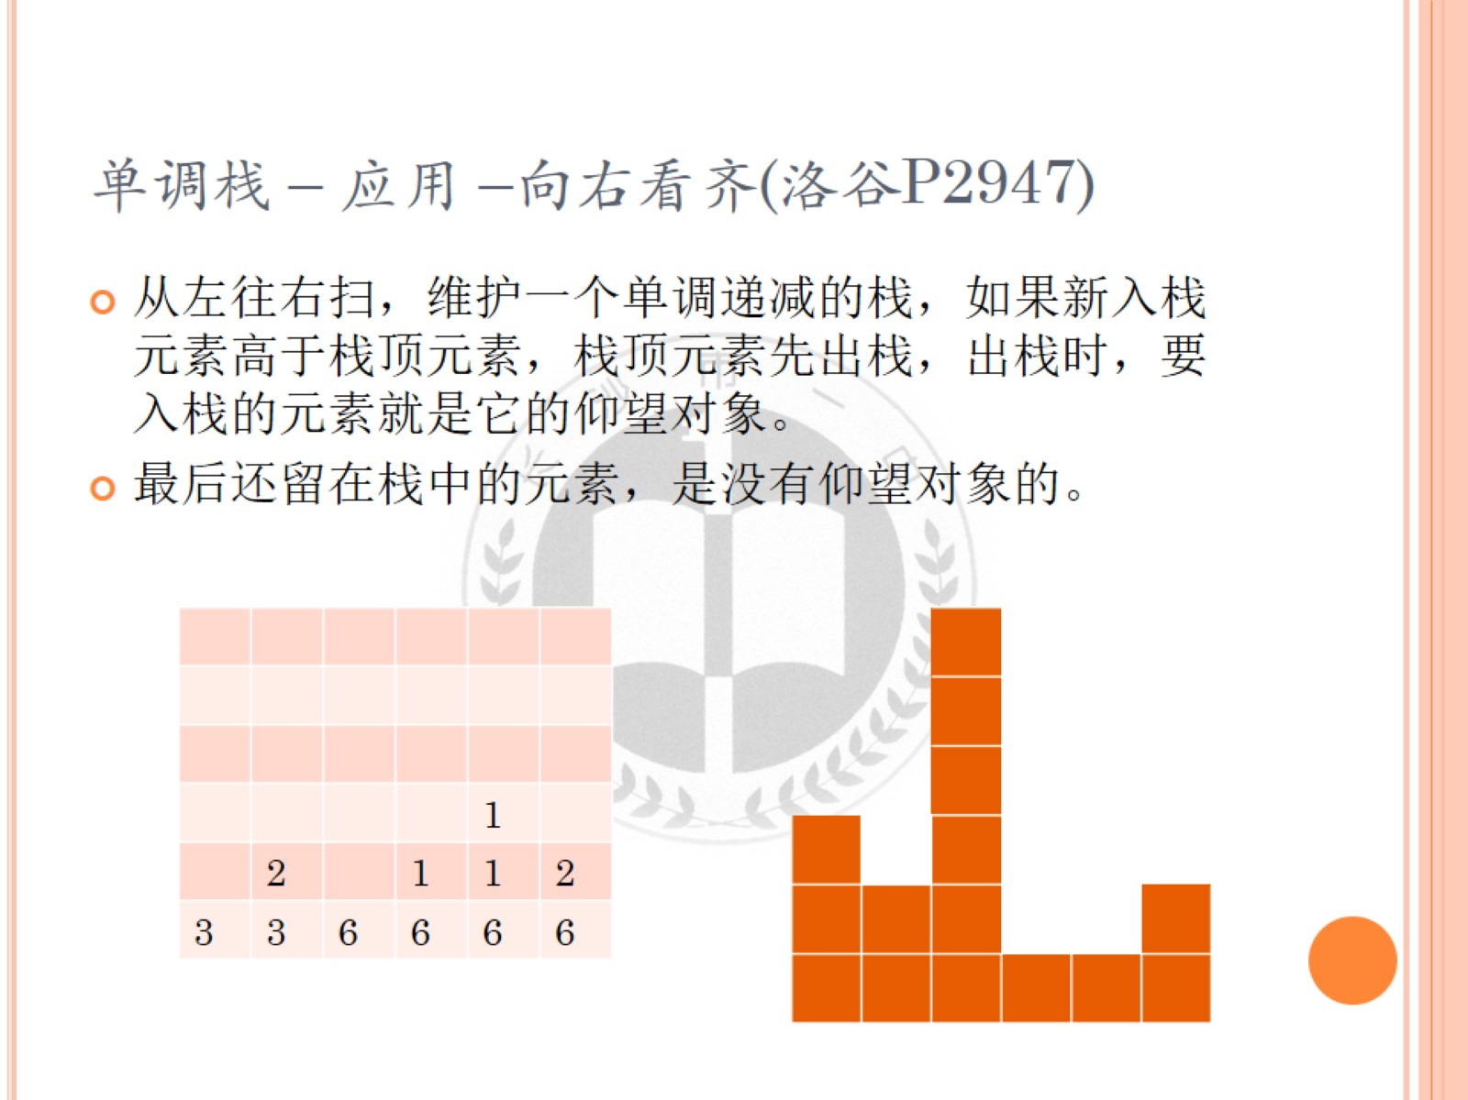
单调栈 – 应用 –向右看齐(洛谷P2947)

Slide 18
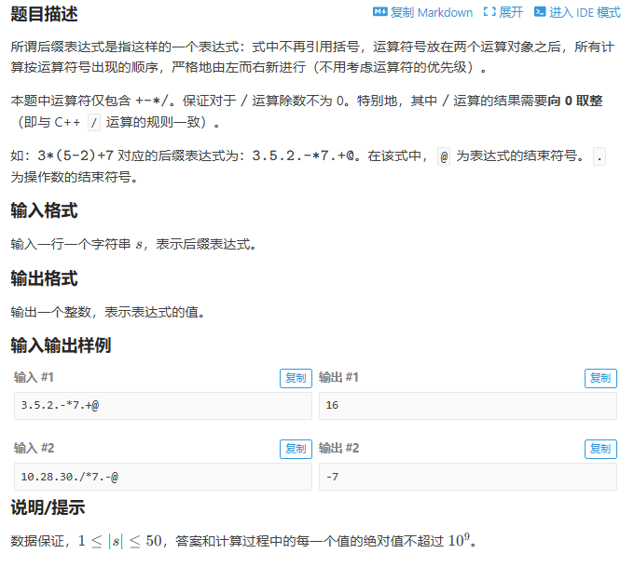
栈 – 表达式问题

Slide 19
栈 – 表达式问题P1449
后缀表达式，又称逆波兰式，指的是不包含括号，运算符放在两个运算对象的后面，所有的计算按运算符出现的顺序，严格从左向右进行（不再考虑运算符的优先规则）。后缀表达式计算：后缀表达式计算与前缀表达式类似，只是顺序是从左至右
只有两步求解：
①读取到一个完整数字，直接入栈
②当是运算符号的时候，就将栈的最上面两个数拿出进行运算后，再将结果进栈，其中栈顶元素永远在运算符号的右边。
**（选学）中缀表达式求值 P1981 P1175
查看题解区自学

Slide 20
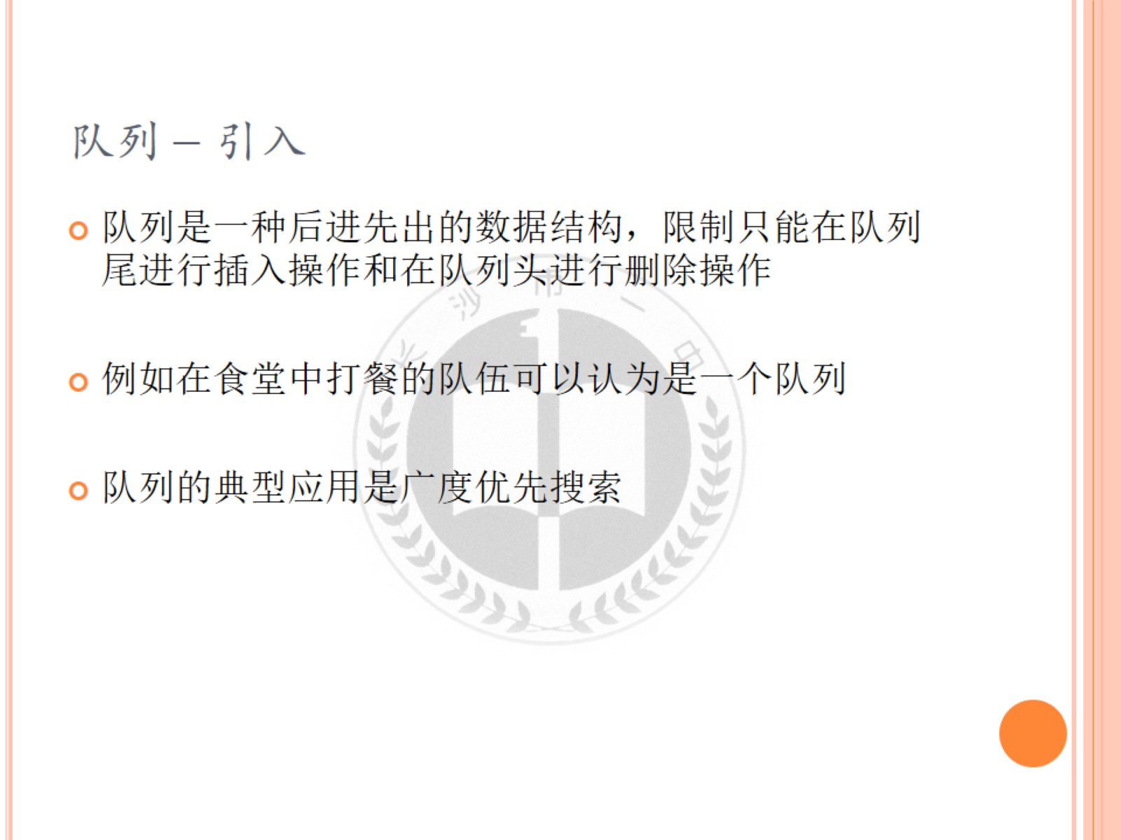
队列 – 引入

Slide 21
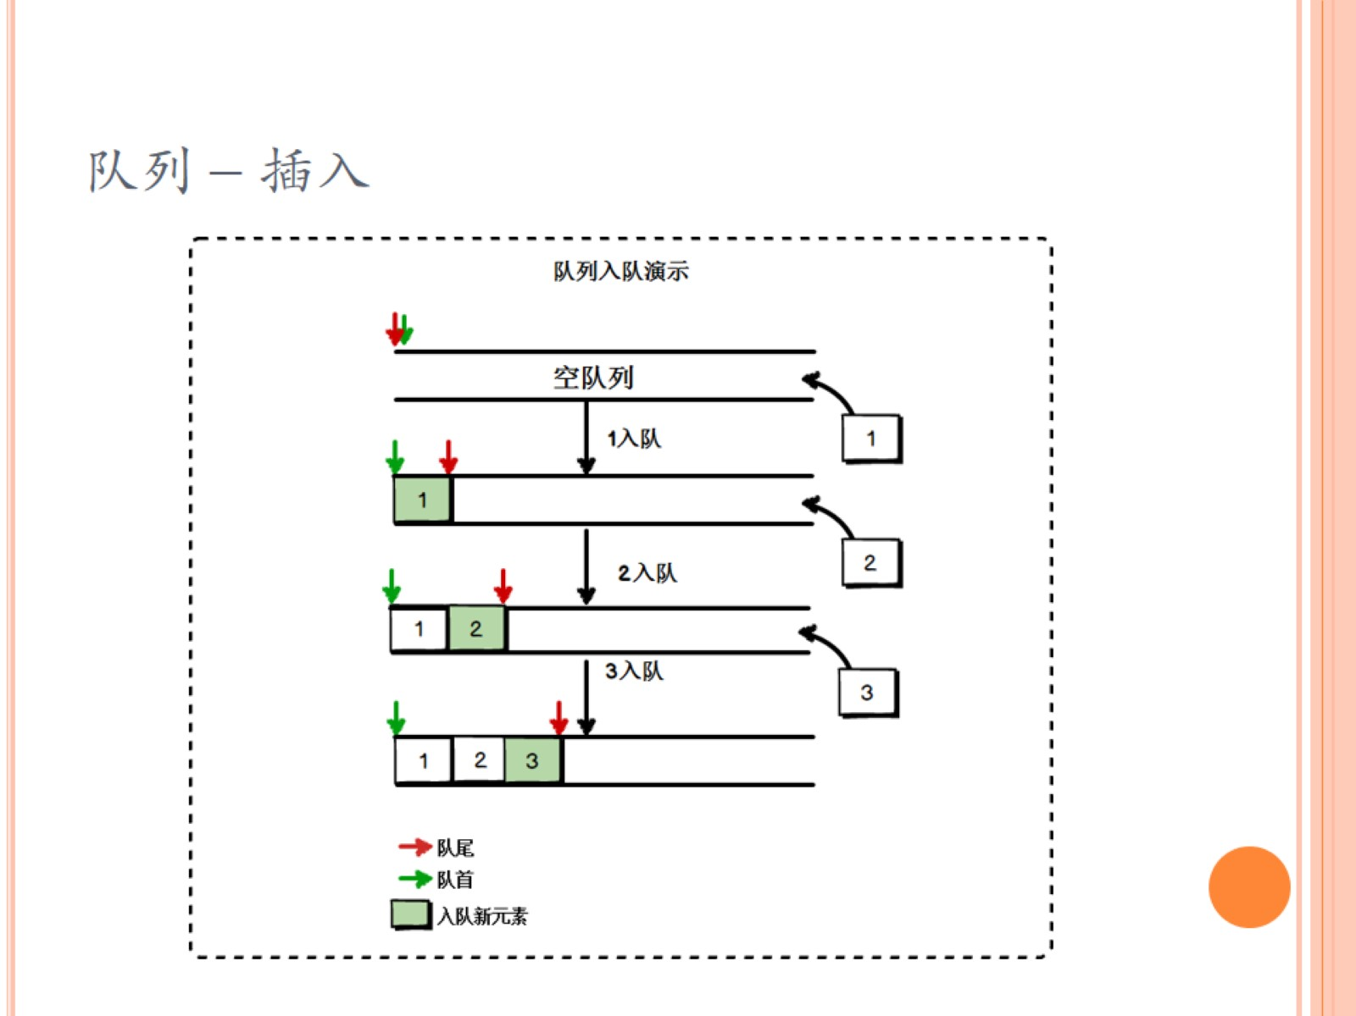
队列 – 插入

Slide 22
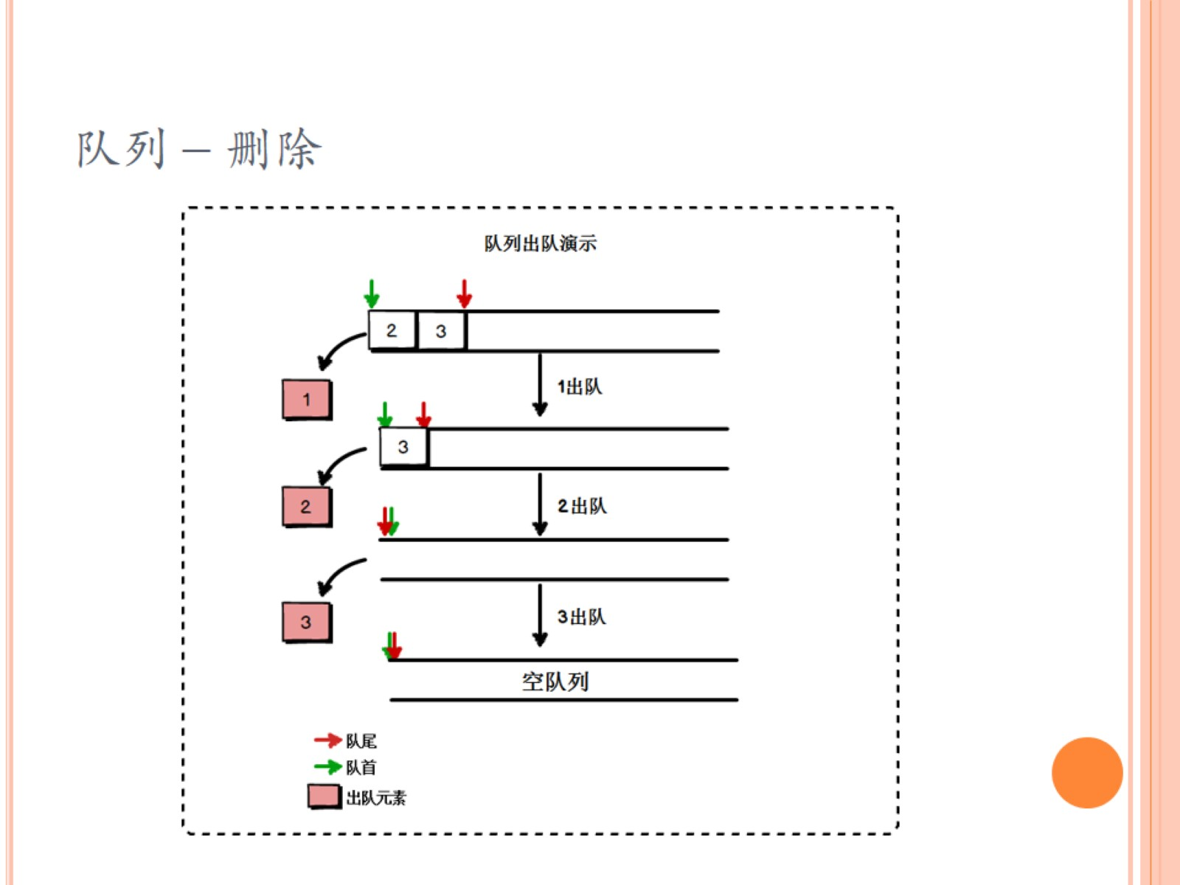
队列 – 删除

Slide 23
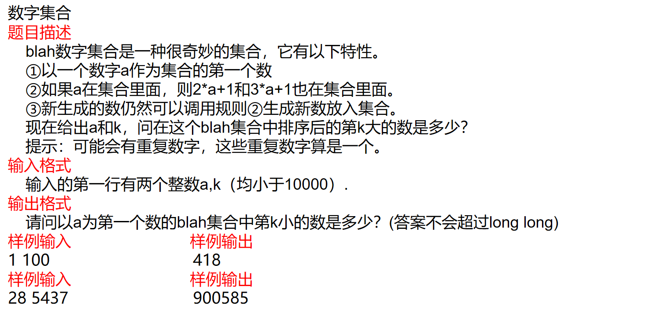
队列 – 探究性质-blah数列（OpenJudge NOI 3.4 2729）

Slide 24
优先队列（堆)
优先队列与队列一样，只能从队尾插入元素，从队首删除元素。但是它有一个特性，就是队列中优先级最大的元素总是位于队首，所以出队时，并非按照先进先出的原则进行，而是将当前队列中优先级最大的元素出队。
可以认为，优先队列是优先级高的元素可以插队的队列；也可以认为，优先队列不存在“排队”的概念，入队随便入，只要出队时严格按照优先级高的先出队这一规则就好。

Slide 25
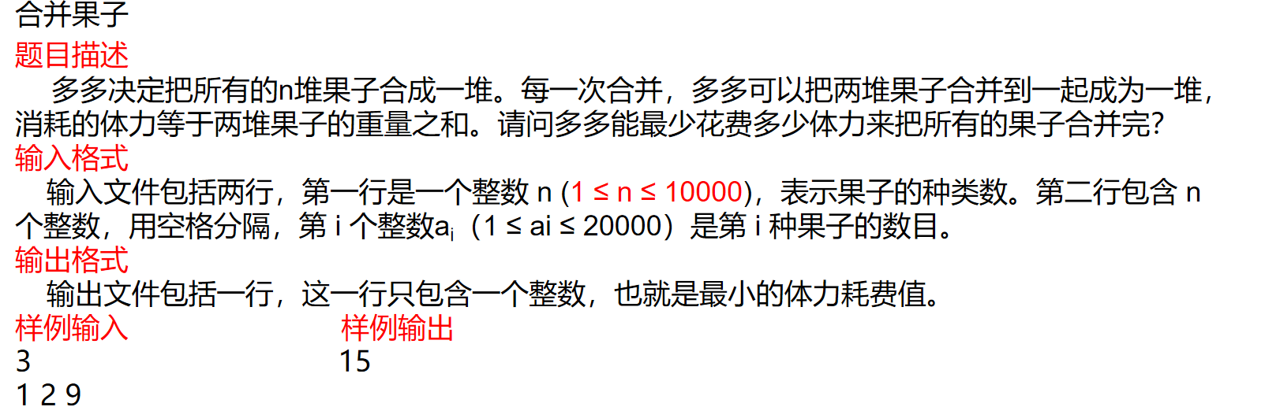
优先队列（堆) –应用–合并果子 （洛谷P1090）

Slide 26
优先队列（堆) –应用–合并果子 （洛谷P1090）
如果定义重量越小的果堆，优先级越大，那么要节省体力，可以通过贪心策略——每次合并重量最小的两个果堆。
于是，核心代码如下：
while(q.size()>=2){
A=q.top();q.pop();
B=q.top();q.pop();
ans+=A+B;
q.push(A+B);
}

